Slide 1


VY_32_INOVACE_11_Český jazyk pro 7. ročník_Přívlastek shodný a neshodný
ZŠ Týnec nad Labem
AUTOR: Mgr. Eva Sixtová
Téma: Přívlastek shodný a neshodný
CZ.1.07/1.4.00/21.1921
Vytvořeno: červenec 2012

Slide 2
Anotace
Výukový materiál je určen pro žáky 7. ročníku.
Vhodný pro využití interaktivní tabule.
Prezentace slouží k zopakování pojmů - přívlastek shodný a neshodný. Součástí jsou i jednotlivé příklady.

Slide 3
Přívlastek
patří mezi rozvíjející větné členy
je závislý na podstatném jméně (oproti Pt, Pu)
  rozvíjí – blíže určuje význam podstatného jména
ptáme se na něho: Jaký? Který? Čí?
označujeme ho Pk

Slide 4
Dělíme ho na:
  PŘÍVLASTEK SHODNÝ – PkS
    se svým řídícím jménem se shoduje v rodě, čísle, pádě a životnosti
    stojí před jménem
    např. malý pes

Slide 5
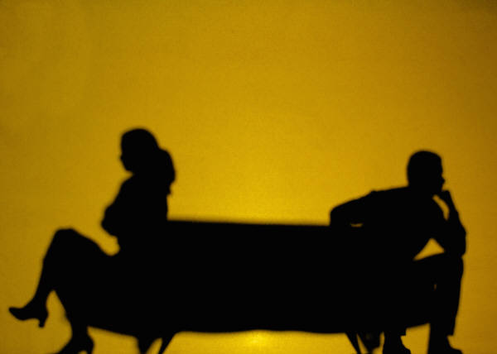
  PŘÍVLASTEK NESHODNÝ - PkN
  neshoduje se v některé z mluvnických kategorií
  stojí za jménem
  např. člověk z města

Slide 6
Příklady přívlastků ve větách.
Na stromě visela budka pro ptáky (PkN).
Napsal jsem dopis nejlepšímu (PkS) příteli.
Okolo nás je krajina v rovině (PkN).
Turisté navštívili historickou (PkS) část města.

Slide 7
Použité zdroje
Ve výukovém materiálu byly použity kliparty
z programu MS Word 2010 od firmy www.microsoft.com .
Na tento software máme zakoupenou licenci.

